Slide 1
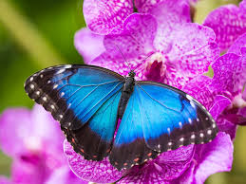
আজকের ক্লাসে
সবাইকে সবাগতম

Slide 2
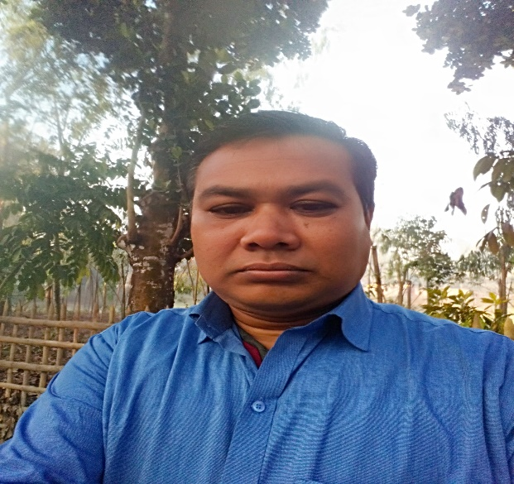
শিক্ষক পরিচিতি
সন্তোষ কুমার বর্মা
সহকারী শিক্ষক
ভান্ডারদহ জনতা উচ্চ বিদ্যালয়
পাটগ্রাম,লালমনিরহাট।
মোবাইলঃ ০১৭৬৮৯২৬৬৫৮

Slide 3
পাঠ পরিচিতি
শ্রেণিঃ সপ্তম
বিষয়ঃ হিন্দু ধর্ম ও নৈতিক শিক্ষা
অধ্যায়ঃ পঞ্চম
পাঠঃ 8-10
সময়ঃ ৪৫ মিনিট

Slide 4
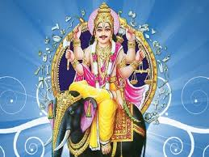
নিচের ছবি লক্ষ্য কর
বিশ্বকর্মা দেব
কোন দেবতা

Slide 5
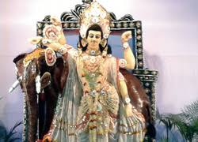
আজকের পাঠ
বিশ্বকর্মা দেব

Slide 6
শিখনফল
এই পাঠ শেষে শিক্ষার্থীরা----
বিশ্বকর্মা দেবের পরিচয় বলতে পারবে।
বিশ্বকর্মা দেবের পূজা পদ্ধতি বর্ণনা করতে পারবে।
বিশ্বকর্মা দেবের পুষ্পাঞ্জলি মন্ত্র ও প্রণাম মন্ত্র সরলার্থসহ ব্যাখা করতে পারবে।
বিশ্বকর্মা দেবের পূজার শিক্ষা ও প্রভাব বিশ্লেষণ করতে পারবে।

Slide 7
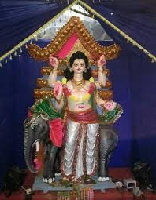
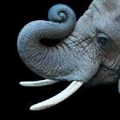
নিচের ছবি লক্ষ্য কর
বিশ্বকর্মা
হাতি

Slide 8
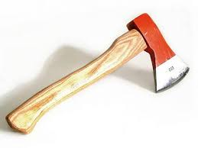
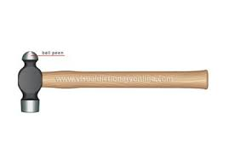
নিচের ছবি লক্ষ্য কর
কুঠার
তুলাদন্ড
হাতুড়ি

Slide 9
জোড়ায় কাজ
বিশ্বকর্মা দেবের পরিচয় লিখ।

Slide 10
বিশ্বকর্মা পরিচয়

Slide 11
বিশ্বকর্মার পূজাপদ্ধতি

Slide 12
বিশ্বকর্মার পুষ্পাঞ্জলির মন্ত্র

Slide 13
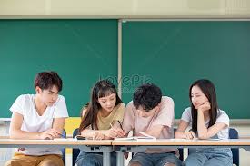
দলীয় কাজ
বিশ্বকর্মা দেবের পূজা পদ্ধতি লিখ।

Slide 14
মূল্যায়ন
১। বিশ্বকর্মা কীসের দেবতা?
(ক) বিদ্যার (খ) সম্পদের (গ) শক্তির (ঘ) শিল্প ও ভাস্কর্যের
২। বিশ্বকর্মার বাহন কী?
(ক) হাতি (খ) ঘোড়া (গ) মহিষ (ঘ) পেঁচা
৩। কার এক হাতে হাতুড়ি ও অন্য হাতে কুঠার থাকে?
(ক) লক্ষীর (খ) কার্তিকের (গ) গনেশের (ঘ) বিশ্বকর্মার

Slide 15
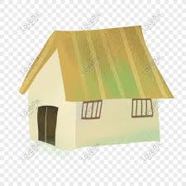
বাড়ির কাজ
বিশ্বকর্মা দেবের পুষ্পাঞ্জলি ও প্রণাম মন্ত্র লিখে আনবে।

Slide 16
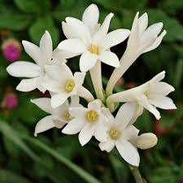
ধন্যবাদ
আবার দেখা হবে------

